Slide 1
Technik Tage 2022 Kantonsschule Hottingen, Zürich

Slide 2
Workshop Künstliche Intelligenz - Agenda
Einführung
Einführung zum Thema: Künstliche Intelligenz
Links für heute: https://github.com/girlscodetoo-ch/AI-Arts
Start des Workshops

Slide 3
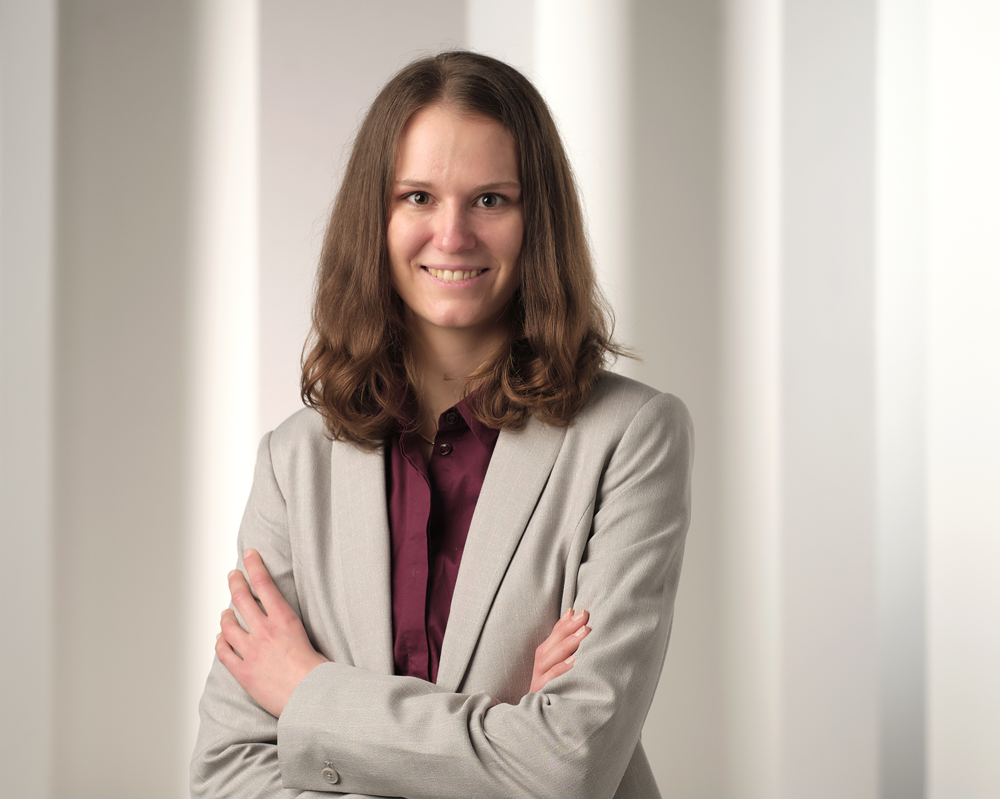
Xenia Augustin
Im Moment:
M.Sc. Studentin in Elektrotechnik und Informationstechnologie, an der ETH Zürich
Lehrerin bei GirlsCodeToo
Davor:
B.Sc. in Elektro- und Informationstechnik, am KIT, Karlsruhe
Abitur in Deutschland
Fachwissen :
Signalverarbeitung und Machine Learning mit Fokus Biomedical Engineering
Pläne für die Zukunft
PhD, ein kleiner Bauernhof, Start-Up gründen, die Welt ein kleines Stückchen besser machen
Hobbies
Pferde, Klettern, Klarinette spielen, Langstreckenlauf

Slide 4
Mein Leben an der ETH
Please make a slide with some examples of projects you have done
In your BSc or MSc to give a feeling to the students of what your interest are
And also what can be done at ETH in general (you can do more than one slide)

Slide 5
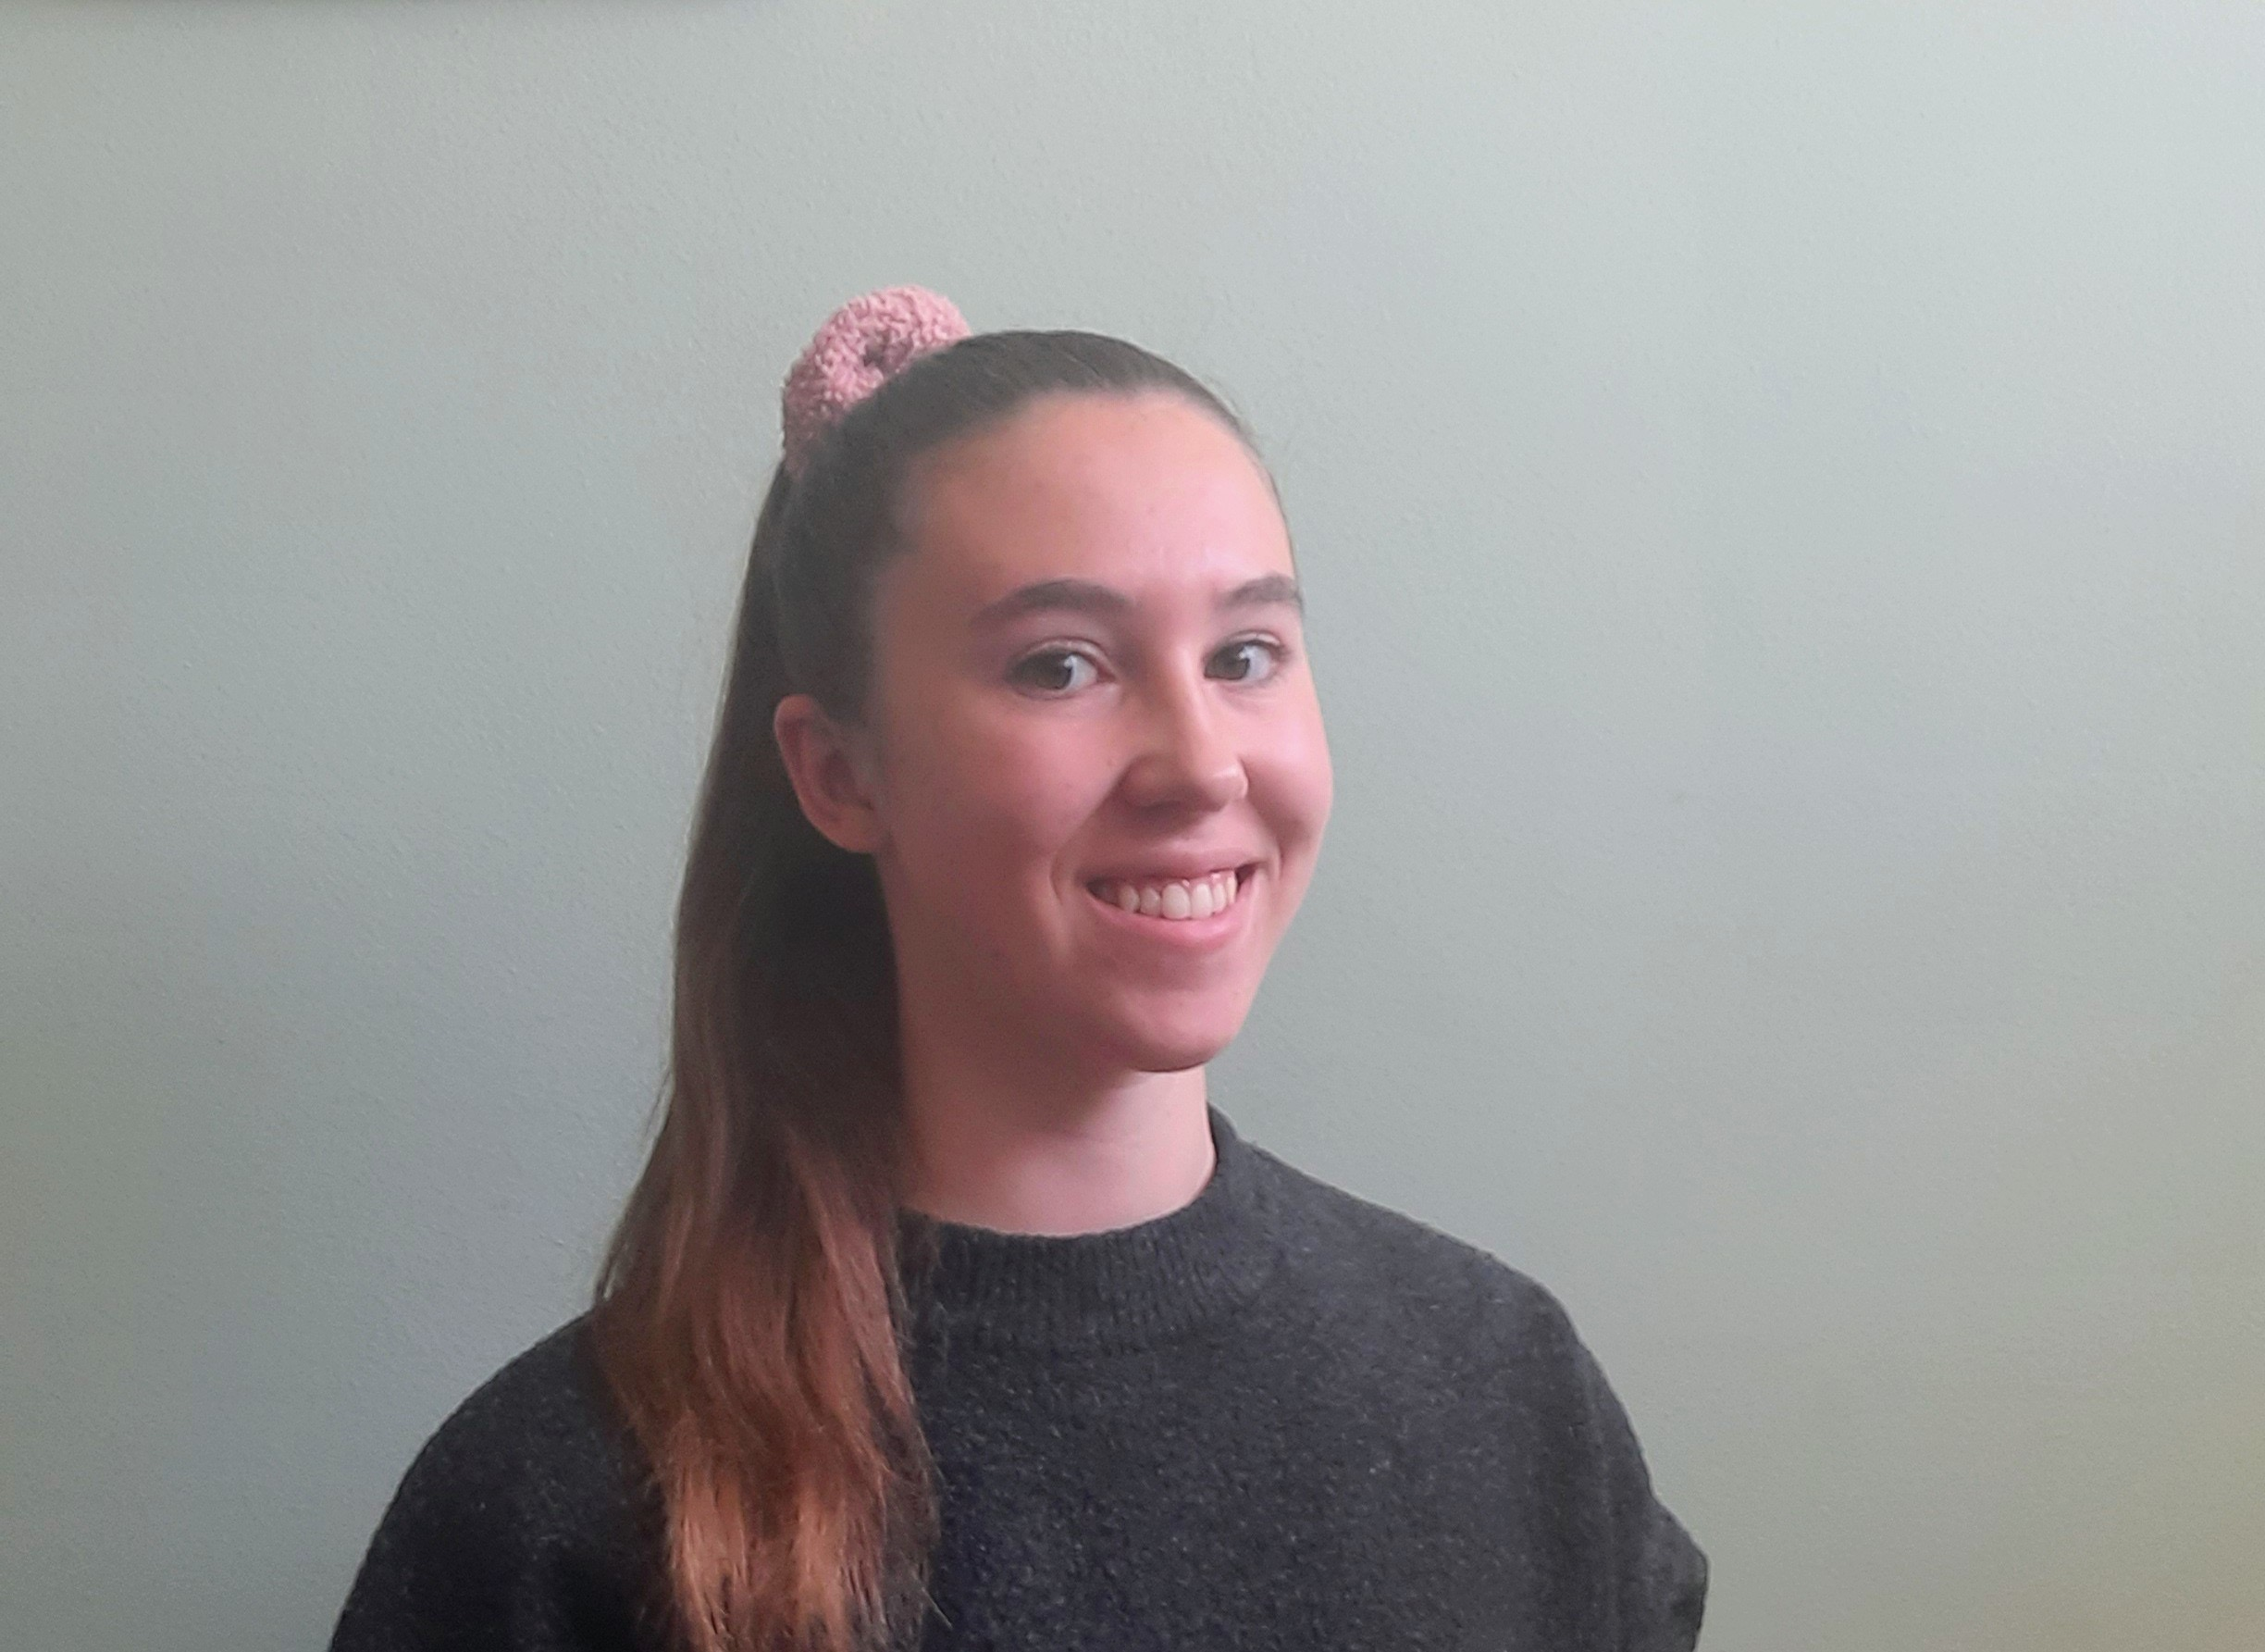
Sahana Betschen
Im Moment:
Informatik Bachelor Studentin an der ETH
Instruktorin bei GirlsCodeToo
Davor:
Matur in Mathe und Physik
Fachwissen :
Machine Learning, Self Driving Cars
Video games programmieren
Pläne für die Zukunft
Reisen und Arbeiten
Hobbies
Rudern, Coding, Sport

Slide 6
Mein Leben an der ETH
Please try to make this part as interesting as possible for the students as it is an integral part of the workshop. It is important, that they can identify with you and your journey. Make it clear why you chose ETH and technical studies in general. What you like and what you don’t like. What inspires you? What you want to become in the future, …

Slide 7
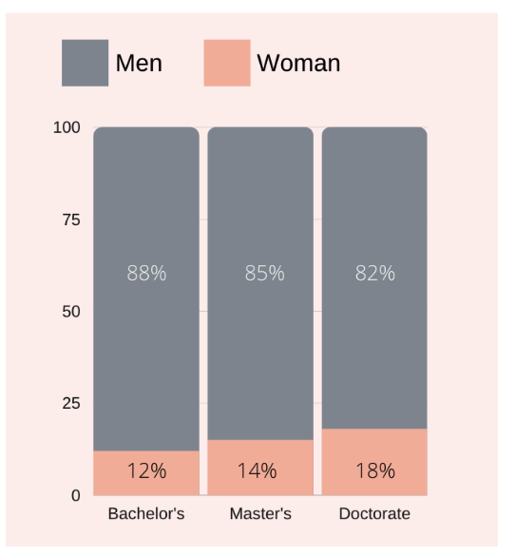
Was ist GirlsCodeToo?
Der Anteil der Mädchen an der ETH D-INFK in der Informatik für 2018-2019

Slide 8
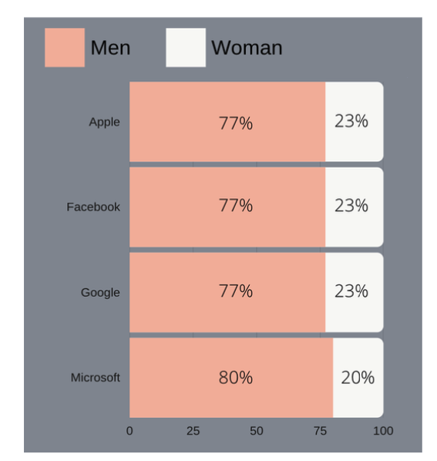
Was ist GirlsCodeToo?
Aktuelle Diversitätsstatistiken für technische Angestellte bei Tech-Giganten weltweit

Slide 9
Was ist GirlsCodeToo?
MINT BILDUNG
Zahl der Mädchen zu erhöhen, die sich an einer Universität in der Schweiz für ein MINT-Fach einschreiben.
GESELLSCHAFT
Jungen Mädchen die Möglichkeit geben, eine zentrale Rolle in den digitalen Bereichen der Gesellschaft von morgen zu spielen.
ARBEIT
Zahl der Mädchen, die sich um eine technische Ausbildung bewerben und eine technische Karriere anstreben erhöhen
SCHWEIZ
Werden Sie Teil der Bewegung, die die Schweiz zu einem Land macht, das sich um die Bildung von Mädchen kümmert und in sie investiert.

Slide 10
Was ist Künstliche Intelligenz?

Slide 11
Künstliche Intelligenz - Definition
Theorie und Entwicklung von Computersystemen, die in der Lage sind, Aufgaben auszuführen, die normalerweise menschliche Intelligenz erfordern, wie z. B. visuelle Wahrnehmung, Spracherkennung, Entscheidungsfindung und Übersetzung zwischen Sprachen.

Slide 12
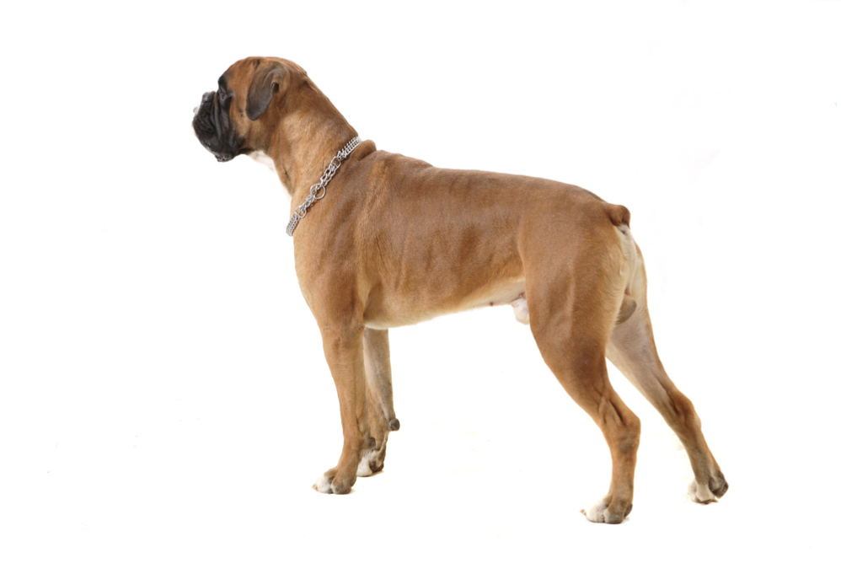
Künstliche Intelligenz – Das Hund Beispiel
Notes:
Classification: 􏰀 Is this a cat or a dog?
􏰀 What breed of dog is it?
􏰀 Is this dog barking?
Regression: 􏰀 What is the weight of that dog?
􏰀 What is its height?
Clustering:
􏰀 Given a dataset of 1 million dog images, can I group them into categories?

Slide 13
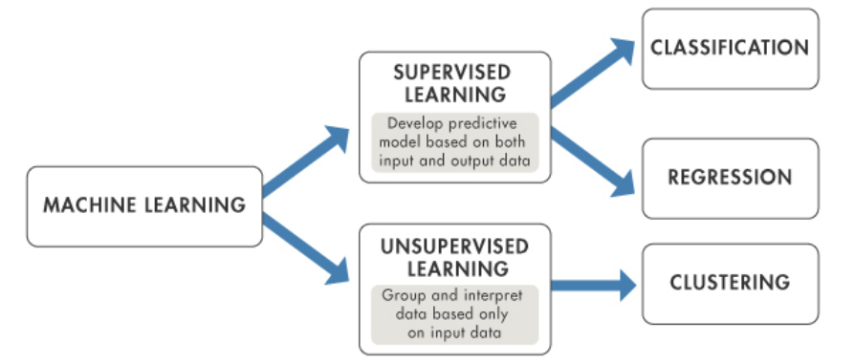
Künstliche Intelligenz – Im Grossen und Ganzen

Slide 14
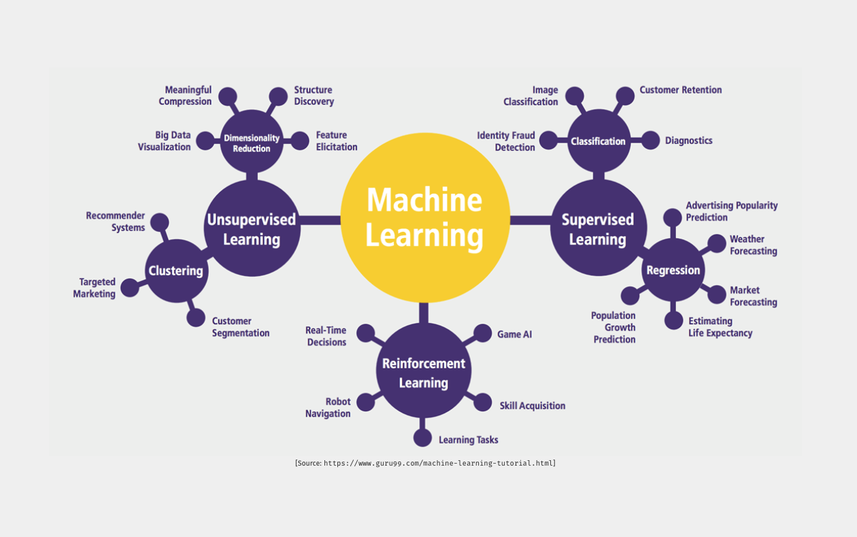
Künstliche Intelligenz – Aber auch das …

Slide 15
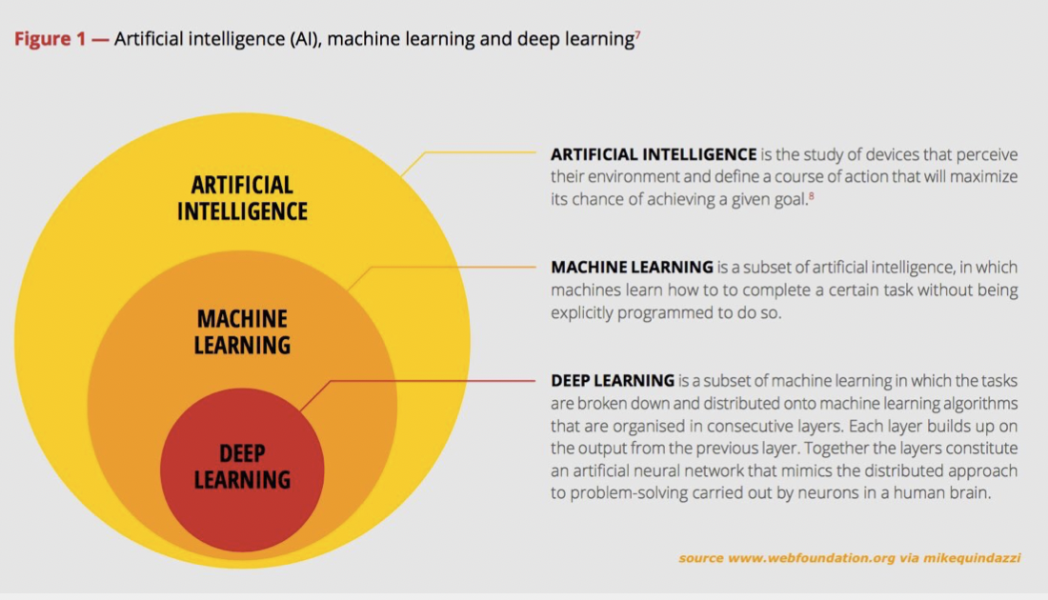
Künstliche Intelligenz AI, Machine Learning, und dann auch noch Deep Learning?

Slide 16
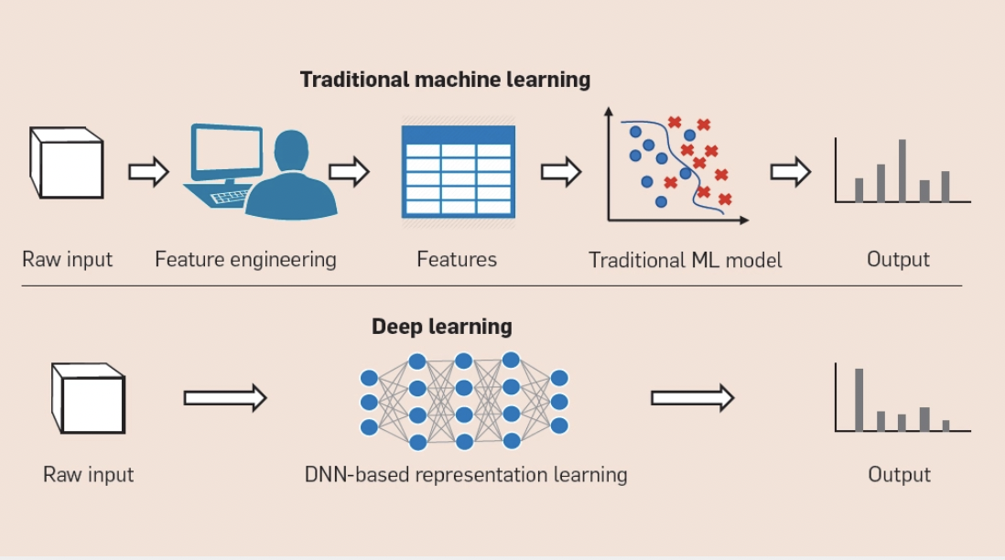
Künstliche Intelligenz Machine Learning vs Deep Learning?

Slide 17
Welche Jobs gibt es in dieser Branche und was kann ich machen um dorthin zu kommen?
Notes:
Until now, all the force measurements are done manually. This cost a huge amount of time which could be invested in more important tasks that are due in the lab.

Slide 18
Welche Jobs?
SOFTWARE ENGINEER-IN
WEB DESIGNER-IN
GRAFIKER-IN
DATENBANK-ADMINISTRATOR
UX-DESIGNER-IN
WEB –CONTENT-MANAGER-IN
… und vieles mehr!
Notes:
- Software-Ingenieure konzentrieren sich auf die Anwendung der Grundsätze der Technik auf die Softwareentwicklung. Zu ihren Aufgaben gehören die Analyse und Änderung bestehender Software sowie das Entwerfen, Konstruieren und Testen von Endbenutzeranwendungen, die den Bedürfnissen der Benutzer entsprechen - und das alles mit Hilfe von Software-Programmiersprachen.

Slide 19
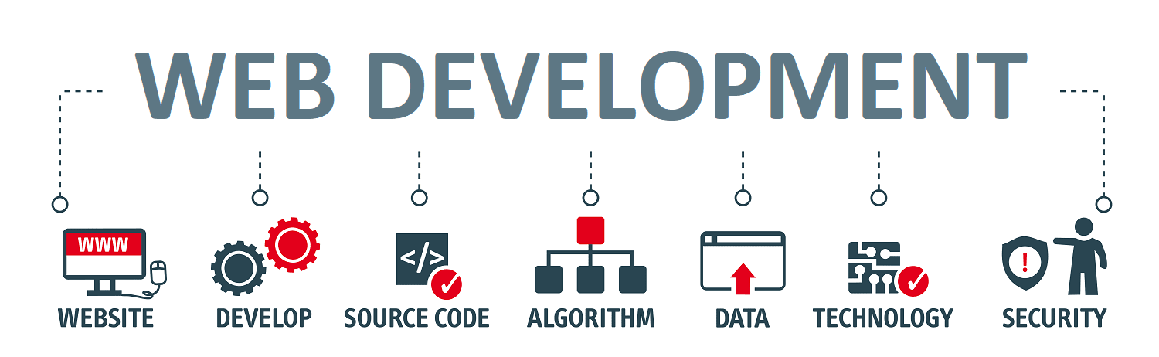
Welche Jobs – Mobile App Design?
Der Arbeitsmarkt für IT-Spezialisten allgemein ist für Bewerber weiterhin ausgesprochen günstig. Im Vergleich zum Vorjahr ist bei den Stellenangeboten insgesamt eine Zunahme um 7,8% zu verzeichnen
APP
Notes:
- Software-Ingenieure konzentrieren sich auf die Anwendung der Grundsätze der Technik auf die Softwareentwicklung. Zu ihren Aufgaben gehören die Analyse und Änderung bestehender Software sowie das Entwerfen, Konstruieren und Testen von Endbenutzeranwendungen, die den Bedürfnissen der Benutzer entsprechen - und das alles mit Hilfe von Software-Programmiersprachen.

Slide 20
Danke you
Fragen?
Notes:
What we need from them :
Advice on how to pursue the project
Did I missed something in my research / litteture review
Point of contact in case I have some questions

